Slide 1
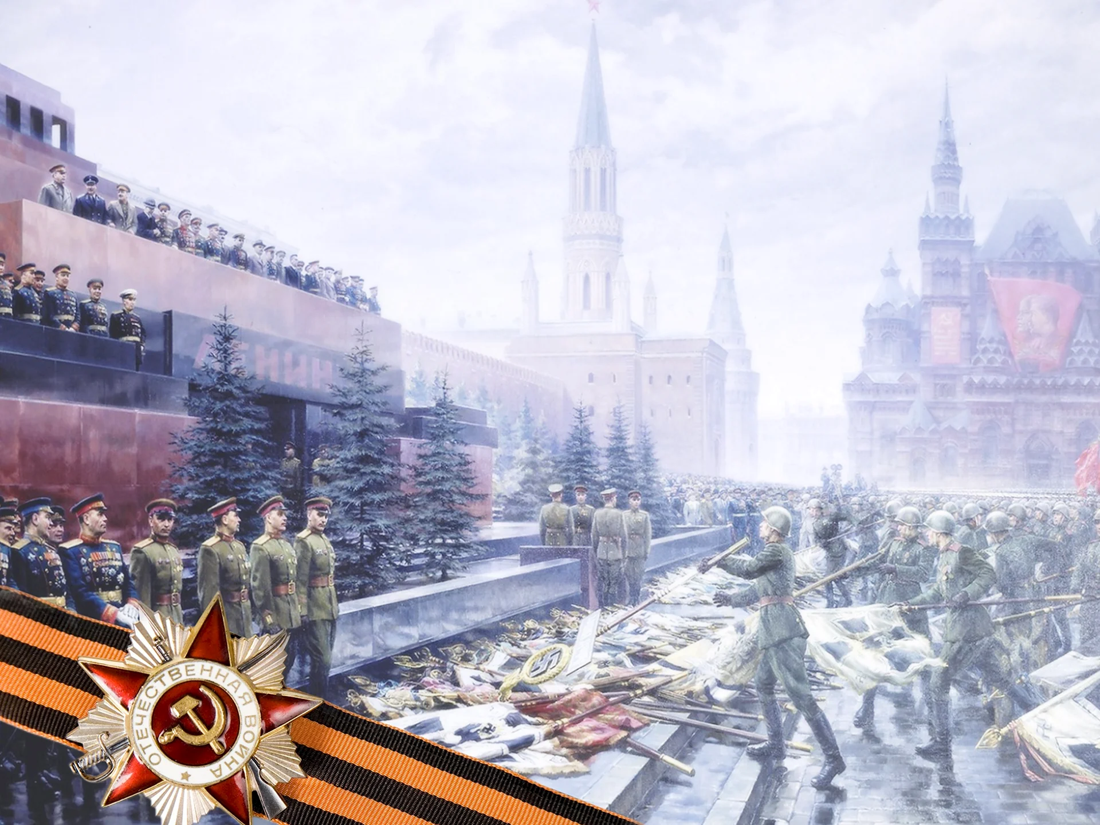
БЕССМЕРТНА ПОБЕДА,
БЕССМЕРТНЫ ЕЕ СОЛДАТЫ!

Slide 6
Акимова Надежда Михайловна, 23.08.1923 года рождения
Анохин
Михаила Михайловича,
21.09.1924 года рождения
В августе 1942 года был призван в Красную армию в 21 полк 1 батальон, 1 взвод Второй учебной бригады снайперов, где обучался снайперскому делу до декабря 1942 года.
После обучения был направлен в Граховецкие лагеря на распределение по фронтам. Лагеря находились в Горьковской области. По распределению попал на 1 Украинский фронт 38 армии, 529 стрелковый полк, взвод разведки.
9 апреля 1942 года Надежда Михайловна была призвана с города Благовещенска по мобилизации Куйбышевским ГВК Хабаровского края на военную службу в 757 зенитно-артиллерийский полк дальномерщиком. С 9 августа 1945 года по 3 сентября 1945 года участвовала в боях с Японией.

Slide 7
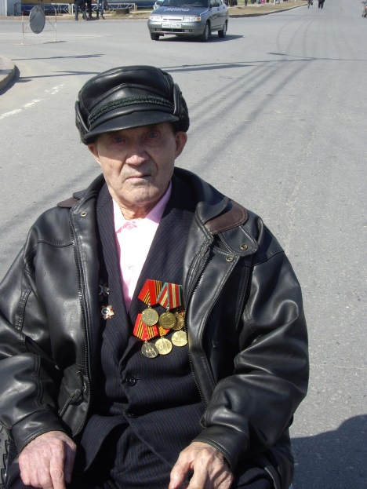
Зяблицева Мария Васильевна, 06.02.1920 года рождения
Карнеев
Андрей Сергеевич,
19.03.1925 года рождения
6 июня 1941 года устроилась на работу на военный завод чернорабочей.
В 1943 году, из-за нехватки военной силы на фронтах, была направлена на учебу по специальности шофера.
После окончания курсов военкоматом была направлена в г.Волынск Куйбышевской области для прохождения военной службы. Работала кухонной рабочей, продолжала обучение на шофера. В составе 2 Белорусского фронта прошла Украину, Польшу, Восточную Пруссию.
В 1943 году восемнадцатилетнего парня забрали на Украинский фронт. Дошел до Дрездена. После окончания войны Андрей Сергеевич работал на восстановлении разрушенных городов, а в 1950 году вернулся домой.

Slide 8
Волков Николай Семенович, 17.02.1926 года рождения
Едрышева
Нина Ивановна,
03.12.1923 года рождения
В декабре 1943 года ушел в ряды Красной Армии. Службу проходил на Дальнем Востоке в 99 стрелковом полку. Основной задачей полка была охрана границы на заставе Грушева и Краева. Служил пулеметчиком, артиллеристом, командиром 76-мм орудия.
Участвовал в войне с Японией. С боями дошел до города Харбина. Первое боевое крещение получил под городами Мумен и Мудодзян. В Китае г.Харбин службу продолжал до 1946 года
На оккупированной территории Нина Ивановна находилась около двух лет, работала в поле на немцев.
После освобождения территории Брянской области Красной армией, в 1943 году была демобилизована в Красную армию и служила в 547 отдельном батальоне аэродромного обслуживания с августа 1943 года по 16 августа 1945 года. Со своим батальоном прошла Польшу, Германию. Войну закончила в 1946 году в Германии

Slide 9
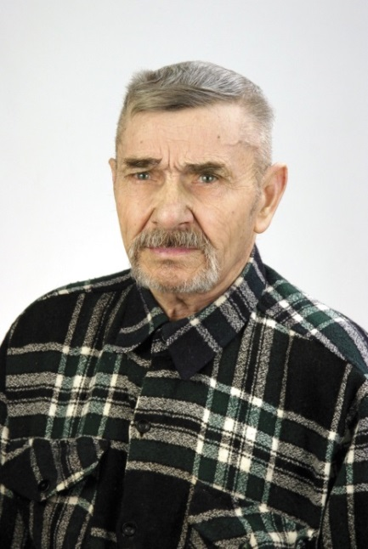
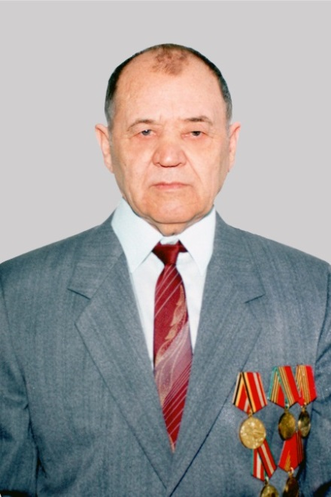
Асташкин Василий Фокич, 13.01.1926 года рождения
Барышников
Павел Абрамович,
28.12.1925 года рождения
18-летний мальчишка пошел работать на завод «Красный Молот» в г. Грозном, выпускавший снаряды. В октябре 1944 года он прибыл в 96 отдельный корпусной танковый батальон механиком-водителем. 7 месяцев ему пришлось воевать в горячих точках Западной Украины, Белоруссии, Центральной части Румынии.
В апреле 1943 года начал военную службу в г. Харькове в 25 запасном артиллерийском полку. Боевое крещение Павел Абрамович получил под городом Черкассы на Украине. В составе бригады освобождал Звенигородку, село Осетняшки, где проходили большие танковые бои. С боями дошли до г. Корсунь-Шевченковского.

Slide 10
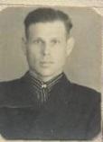
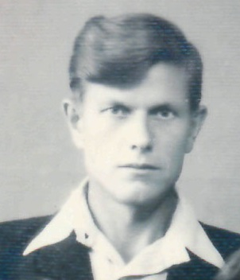
Климов
Петр Яковлевич, 10.08. 1924 года
Кузнецов
Николай Семенович,
06.12.1920 года рождения
В мае 1943 года был призван в армию, 305 запасной стрелковый полк, с которого был направлен на учебу в полковую школу города Прохладный Ставропольского края.
После окончания полковой школы, в июле 1943 года в звании сержанта направлен в маршевую роту 3 Украинского фронта в составе Кишеневской группировки войск, с которой освобождал Николаев, Одессу, Тирасполь. В июне 1944 года в должности командира стрелкового отделения освобождал Румынию (город Плаеш), Венгрию. Принимал участие в форсировании Дуная.
В январе 1941 года Николая Семеновича призывают в ряды Красной Армии. Начало войны встретил на погранзаставе Градековской г. Ворошилова, что на Дальнем Востоке. Всю войну прослужил в 158 стрелковом полку стрелком, с мая 1942 года занимал должность командира отделения. С августа по сентябрь 1945 года участвовал в войне с Японией.

Slide 11
Ломако Леонид Андреевич, 28.11.1925 года рождения
Трофименко
Нина Кузьминична,
19.12.1920 года рождения
В августе 1942 года направлен в 100 запасной артиллерийский полк наводчиком. За время военной службы три раза получал ранения, поэтому после ранений продолжал службу в 257 стрелковой дивизии 848 полк курсантом минометного отделения, а с апреля по июль 1944 года в 268 артиллерийском полку, 305 гаубичный артиллерийский полк командиром радиоотделения и начальником радиостанции. Принимал участие в боях и боевых действиях 2 Белорусского фронта.
В 1942 году ушла добровольцем на фронт санинструктором. Служила в Северной группе войск на Северокавказском фронте. При подступах к Крыму Северо-кавказский фронт был передан в Отдельную Приморскую армию, которая освобождала Крым.Нина Кузьминична служила в линейном полку, который подвозил боеприпасы непосредственно на огневые точки, а оттуда забирали раненных, оказывали им первую медицинскую помощь в полевых госпиталях, расположенных в прифронтовой полосе.
После освобождения Крыма часть Нины Кузьминичны перебросили на 2 Белорусский фронт на Гомельское направление. Освобождала Польшу, Варшаву, Германию.

Slide 12
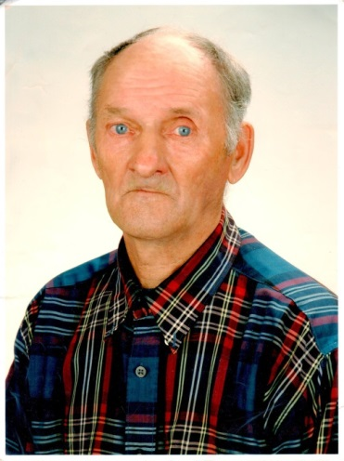
Щепеткин Александр Андреевич, 08.03.1925 года рождения
Южанин
Федор Николаевич,
30.05.1926 года рождения
В мае 1943 года был призван в Красную Армию. Александр был определен в автобатальон, будучи курсантом учился на шофера. После окончания автошколы 7 ноября 1943 года эшелоном курсанты были отправлены в Москву, где из них был сформирован 26 самоходный автополк и отправили на 3 Белорусский фронт. С боями прошли Литву, Польшу.
19 февраля 1945 года в составе 33 истребительного противотанкового артиллерийского полка Ордена Суворова участвовал в бою за Киниксберг (ныне Калининград).
6 апреля 1944 года был призван в ряды Советской армии. Определили артиллеристом зенитной артиллерии
малого калибра.
Задачей их воинской части было любыми
силами не допустить прорыва вражеской
авиации в небо над Москвой. Позже,
когда войска Германии потеснили
в Европу, охраняли Вильнюс, Ригу и Таллин.

Slide 14
Жители блокадного Ленинграда
В осеннем тумане в январском
снегу
Стоит Ленинград на морском берегу
С дворцами и парками, строг и красив,
Как будто вплывает в широкий залив.
В блокадные дни, под обстрелом в снегу
Не сдался, не сдался наш город врагу.
Здесь гордые, смелые люди живут,
И ценится всюду их доблестный труд.
Бенке
Галина Николаевна,
15.02.1930 года рождения
Их семья не была эвакуирована и одиннадцатилетняя девочка очень быстро повзрослела с началом блокады. В ее обязанности входило: смотреть за младшими детьми, готовить еду, поддерживать огонь в печке.

Slide 15
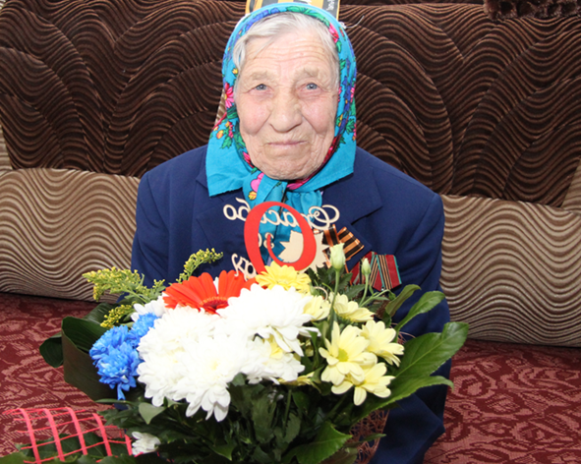
Хлевовая
Анастасия
Александровна,
16.01.1920 года рождения
Вьюрова
Анна Никитовна,
28.10.1924 года рождения
Еще до блокады на крышах зданий ленинградцы заготовили ящики с песком.
Немцы бомбили, сбрасывая фугасы и зажигательные бомбы. Задачей девушек было вовремя схватить «зажигалку», так они называли зажигательные бомбы наполненные фосфором, от разрыва которых образовывался большой очаг пожара, и бросить ее в ящик с песком.
Ей было 17 лет, когда она получила повестку в Военкомат. Анна Никитовна входила в состав аварийного батальона, их батальон доставлял взрывное устройство - аммонал, на передовую линию фронта.

Slide 16
Парпиева Шифра Калмановна

Slide 17
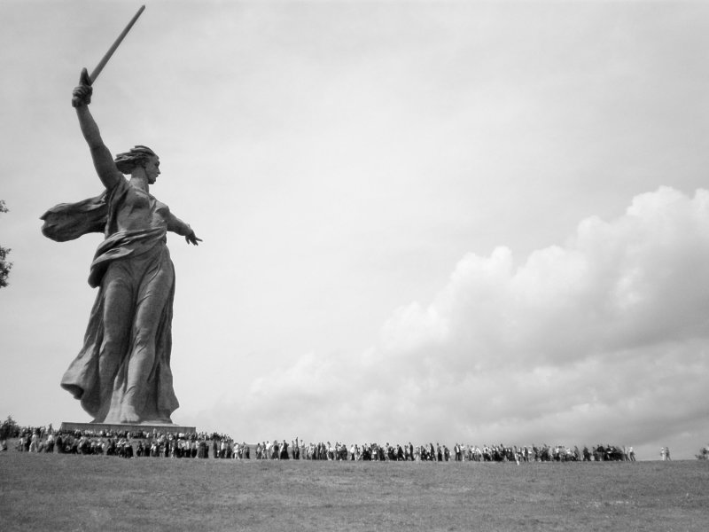
СТАЛИНГРАДСКАЯ БИТВА 17.07.1942 - 02.02.1943
Сталинградская битва – одна из величайших битв Великой Отечественной, которая явилась поворотным событием в ходе всей Второй Мировой войны.

Slide 18
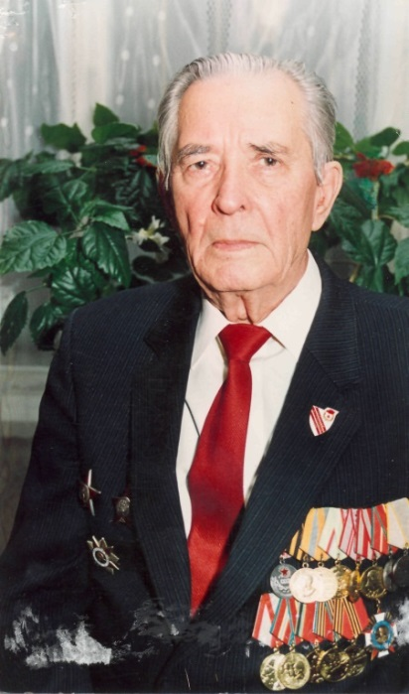
Агибалов Петр Федорович, 22.06.1922 года рождения
Хлевовой
Семен Леонтьевич,
10.05.1918 года рождения
В августе 1941 года получил боевое крещение в Крыму в составе 40 армий 394 стрелковой дивизии в должности разведчика. С боями защищал Таманский полуостров.Прошёл Маруский, Кухорский, Нахарский, Сангайский перевалы. Его дивизией были освобождены г. Горячий Ключ, станица Абинская.
В мае 1941 года прикомандирован в 186-ому истребительскому противотанковому полку в город Житомир. В составе этого полка оборонял от врагов Киева. Хлевовой С.Л. – участник ВОВ воевавший с первого до последнего дня.

Slide 19
Белозёрова Валентина Александровна, 23.12.1923 года рождения
До 1943 года Валентина Александровна работала кочегаром на паровозе, обслуживая военные части, подвозили военное снаряжение, продукты, одежду войсковым частям, а в 1943 году их эшелон был отправлен на фронт. Задачей их эшелона была поставка боевой техники к Сталинграду.

Slide 20
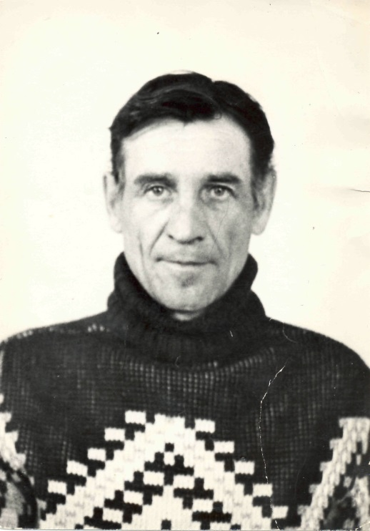
Аксенова Клавдия Яковлевна
Бегун
Валентин Иванович

Slide 22
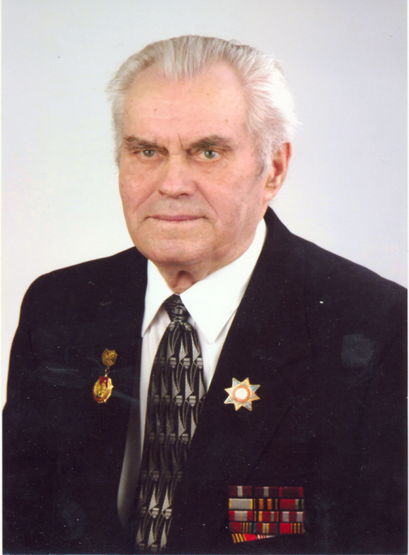
Афонин Герасим Михайлович, 10.01.1920 года рождения
Мерзляков
Николай Семёнович,
19.07.1924 года рождения
В 1940 году призвали в армию. Службу начал в 102 кавалерийском полку маршала Буденного в городе Волковыйске, в Белоруссии. Герасим Михайлович принимал участие в боях на Курской дуге под деревней Прохоровка.
В начале войны он попросился на фронт и его направили во 2-е Туркестанское пулеметное училище. В мае 1943 года Николай Семенович закончил училище в звании лейтенанта и был направлен на Степной фронт, 6-й гвардейской дивизии, 10 стрелкового полка. С мая 1942 г.- Степной фронт, командир роты ПТР. Участие в боях на Орловско-Курской дуге.

Slide 24
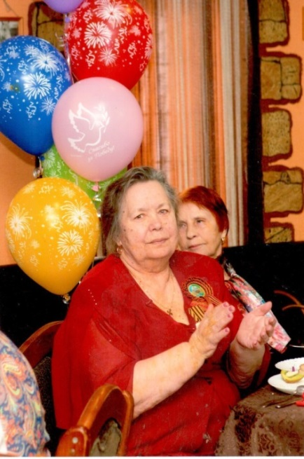
Короленко Мария Семеновна, 07.10.1927 года рождения
Пономарева
Эмма Алексеевна,
30.05.1938 года рождения
Холод, голод и нужду познала Мария Семеновна в полной мере. Мария в свои 14 лет оказалась в Германии. Она попала к хозяину-немцу. У него было 25 коров, их надо было почистить скребницей и щеткой, трех коров доила. Для коров хозяин косил сено, а Марии надо было его раскидать, высушить, собрать в копна, а потом в большие копна, затем латками его раскидать и когда сено высохнет, завезти в сарай. Мария была самая маленькая из работающих.
В плену Мария пробыла почти три года.
Когда немцы зашли в поселок, первым делом они выгнали на улицы оставшихся в поселке женщин и детей, и подожгли дома.
Вывозили их на грузовой машине в Брянск, и загрузили в последний эшелон. Привезли и поместили всех в сарай, где держали домашних животных, на долгие одиннадцать месяцев.

Slide 25
Ляпин Иван Данилович, 15 июня 1921 года
Гучек Иван Владимирович и
Гилек Александр Павлович
. 17 октября 1940 года призвали в армию в город Новороссийск в войска связи. В 1941 году в первые дни войны часть, в которой служил Иван Данилович была переброшена в Белоруссию под город Орша. Попал в окружение и плен.
Находясь в плену, работал на цементном заводе в городе Эссен в Германии. В обязанности военнопленных входила самая тяжелая работа, разбивать гранит и транспортировать его.
Весной 1945 года немцы с военнопленными бежали в Норвегию.
В этом же году Иван Данилович и еще 50 человек бывших военнопленных были отправлены поездом в Ленинград, а потом в Горьковскую область на торфоразработки. На торфоразработках отработал 2 года.
В 1947 году был освобожден.

Slide 27
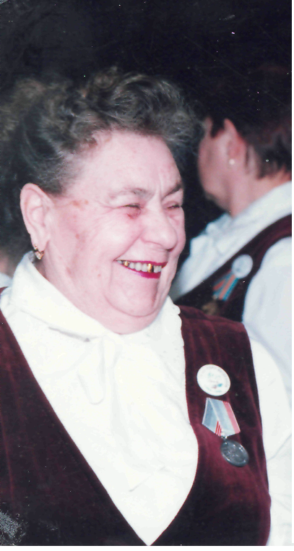
Дацюк
Валентина Павловна,
07.11.1931 года рождения
Когда началась война Валентине Павловне, исполнилось девять с половиной лет, ее взяли в Боградский колхоз в бригаду по уборке урожая, для работы на кухне: мыть посуду, подготавливать овощи для дальнейшего приготовления пищи. Только при достижении возраста одиннадцати лет Валентину Павловну официально оформили, как рабочую колхоза. Работала сутками, занимались уборкой зерна. Затем отвозили зерно на склад, чистили от шелухи, от мусора, молотили. Зимой занимались погрузкой зерна, переворачивали его, чтобы оно не прело. Зерно поставляли государству, для обеспечения хлебом фронта и тыла.

Slide 28
Дудниковы Николай Иванович и Валентина Павловна
Николай Иванович родился 13 декабря 1928 года , будучи 12 летним мальчишкой, пошел работать в колхоз: поначалу был подпаском – с мамой пас коров, затем работал на полях. В 15 лет стал учетчиком тракторной бригады. Через 2 года выучился на тракториста, окончив трехмесячные курсы. Всю войну и некоторое время после войны Николай Иванович работал трактористом, и лишь сезонно – комбайнером.
Татьяна Григорьевна родилась в 1929 году .Когда началась Великая Отечественная война, Татьяна была в семье самая младшая из детей, осталась с сестрой на хозяйстве. Ей было 13 лет, но всю работу выполняла как взрослая. Пошла работать няней в детский сад. Затем председатель колхоза отправил ее работать на быках: пахать, боронить, сено возить. 16-летней девчонкой приходилось работать и на лесозаготовках, где и узнала об окончании войны.

Slide 29
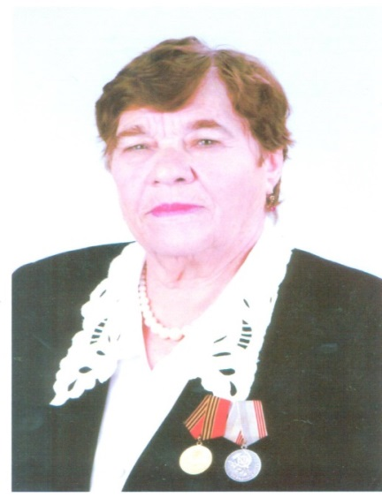
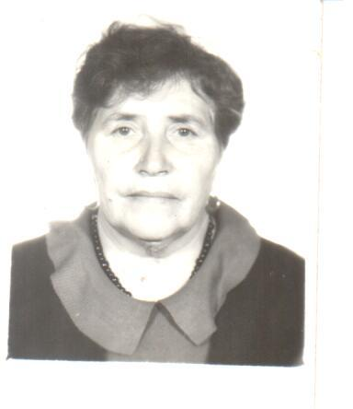
Морозова
Ефросинья Федоровна,
10.05.1929 года рождения
Папенко
Вера Финогеевна,
6.01.1930 года рождения
С первого дня войны немцы появились в деревне. Семья Ефросиньи Федоровны жила у дороги, и видела как колоннами, днем и ночью, несколько дней без перерыва, шли немецкие солдаты, танки, машины. Они шли на Смоленск. И двенадцатилетняя девочка, наравне со взрослыми, рыла окопы, пахала, сеяла, сажала и убирала картофель, таскала борону, плуг. За 30 километров ходила пешком за семенами, чтобы засеять поле.
Вере было десять лет, когда рано утром в совхоз прибыл верховой, и сообщил страшную весть: «Началась война!».
Вере, наравне со взрослыми, приходилось трудиться на совхозных полях. Работали под бдительным присмотром приставленной к ним женщины, которая наблюдала и не давала им передохнуть. На полях пололи пшеницу и полынь, собирали колоски. Осенью собирали арбузы. Вместе с другими детьми пахала и боронила на быках, молотила на комбайне, сгребала сено.

Slide 30
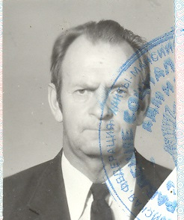
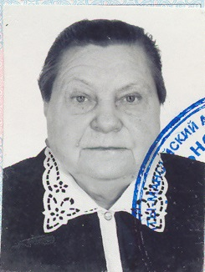
Пучинкины Иван Алексеевич, 16.12.1928г.р и Валентина Григорьевна,15.08.1929г.р.
В 1941-1942 г.г. Иван помогал не ушедшим на фронт женщинам и старикам выполнять любую работу в колхозе. С ноября 1942 года был направлен председателем колхоза на курсы в школу механизации .Через 3 месяца после окончания учебы получил специальность тракториста и был направлен в возрасте 14 лет на работу трактористом. В зимнее время занимались ремонтом техники, а в осенне-летнее работал трактористом по колхозам района.
Валентина помогала взрослым работать в колхозе. Работала наравне со взрослыми. Приходилось на себе пахать, сеять, косить. Трудилась в колхозе до 1949 года.

Slide 31
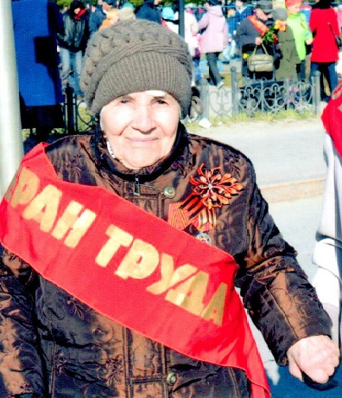
Стрижакова Анна Ивановна, 10.05. 1929 года рождения
Шаров
Михаил Павлович,
24.11.1932 года рождения
Немцы заставляли всех на них работать: чистить сапоги, стирать.
Русские солдаты учили детей разминировать мины - больше некому было. Детям давали приспособление, которое показывало, где находится мина, «разгребешь руками землю и смотришь - стоит «пистончик» - надо взять его осторожно, потихоньку вытянуть и мина обезврежена.Приходилось противотанковые окопы рыть шириной 4 метра.
В военные годы, будучи школьником, работал в колхозе. Работа состояла в том, что необходимо было грузить сено на повозку, сделанную из березовых брусьев, а затем верхом на лошади подвозили сено к работникам, которые делали из сена большие прямоугольные копны. Такие заготовки из сена необходимы были для кормления скота: коров, лошадей.

Slide 32
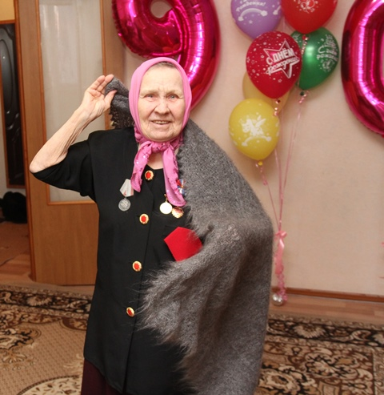
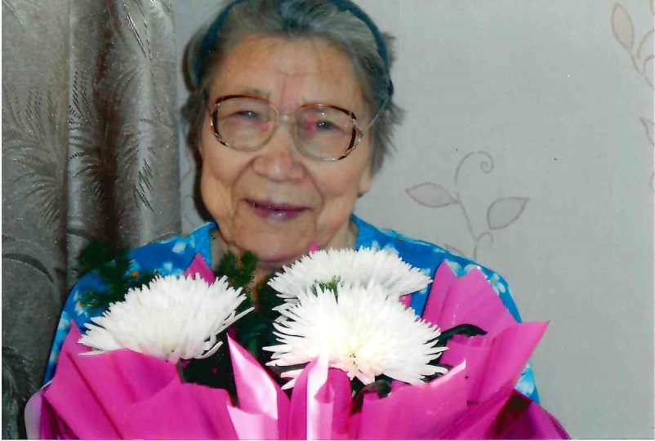
Физикова Евдокия Александровна, 15.03.1931 года рождения
Черенкова
Прасковья Иннокентьевна,
04.11.1932 года рождения
В тылу и взрослые и дети выращивали хлопок для фронта. Взрослые были бригадирами, а дети собирали хлопок и сдавали в приемный пункт. Кроме этой работы в тылу у десятилетней Евдокии была еще одна очень важная миссия. Женщины и дети вместе с докторами, бинтовали искалеченных бойцов, дежурили у кроватей и под диктовку писали письма родным советских защитников. После работы в медсанчасти, Евдокию Александровну отправляли работать на хлопковые поля. Труд был адский.
С первого класса детей «гоняли» на поля собирать колоски, стояла засуха и ценен был каждый колосок. Когда Прасковья перешла в 4 класс мама ее стала брать с собой на работу: возили лес, «ходили» на зимнюю «неводу» - ловили рыбу из подо льда. Больше Прасковья в школу не пошла, а отработала 3 сезона на лесозаготовках, пилила лес с девчонками. «Когда повалишь деревья, надо было их шкурить, снимать кору, срубать сучья и сжигать.

Slide 33
Выставка подготовлена архивным отделом администрации г.Пыть-Ях
по документам, хранящимся в муниципальном архиве.
Фонд-39, опись №1,№2

